Slide 1


DU 6 AU 8 OCTOBRE 2020
BIARRITZ • LE BELLEVUE
ACCÉLÉRATEUR DE BUSINESS POUR
LES LEADERS DU DIGITAL MARKETING
BUSINESS ∙ INSPIRATION ∙ NETWORKING
EXEMPLE DE TITRE
DE PRÉSENTATION
#1to1Biarritz
one-to-one-biarritz.com

Slide 2
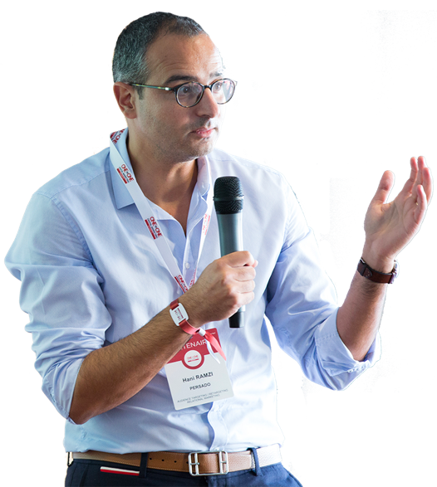
EXEMPLE DE TITRE
Exemple de sous-titre
Accenderat super his incitatum propositum ad nocendum aliqua mulier vilis, quae ad palatium ut poposcerat intromissa insidias ei latenter obtendi prodiderat a militibus obscurissimis.
Learn more

Slide 3
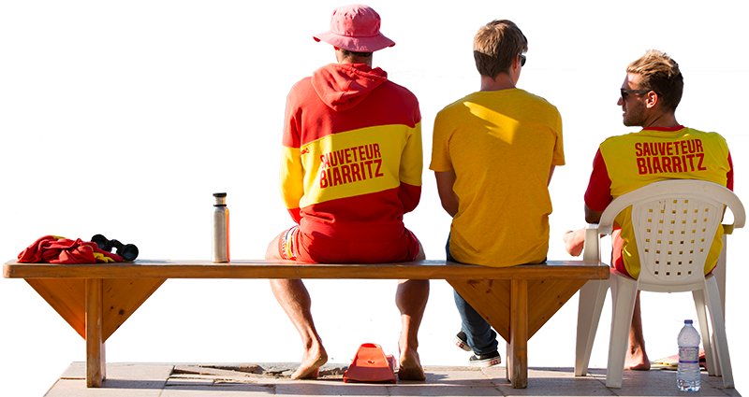
EXEMPLE DE TITRE
Exemple de sous-titre
Accenderat super his incitatum propositum ad nocendum aliqua mulier vilis, quae ad palatium ut poposcerat intromissa insidias ei latenter obtendi prodiderat a militibus obscurissimis.
Learn more

Slide 4





EXEMPLE DE SLIDE « ETAPES »
Exemple de sous-titre
Accenderat super his incitatum propositu.
Accenderat super his incitatum propositu.
Accenderat super his incitatum propositu.
Accenderat super his incitatum propositu.

Slide 5






Exemple de sous titre
EXEMPLE DE SLIDE « COMPÉTENCES »
Accenderat super
Accenderat super
Accenderat super
Accenderat super his incitatum propositu.
Accenderat super his incitatum propositu.
Accenderat super his incitatum propositu.
Accenderat super
Accenderat super
Accenderat super
Accenderat super his incitatum propositu.
Accenderat super his incitatum propositu.
Accenderat super his incitatum propositu.

Slide 6


EXEMPLE DE SLIDE « PARAGRAPHE »
EXEMPLE DE TITRE
Accenderat super his incitatum propositum ad nocendum aliqua mulier vilis, quae ad palatium ut poposcerat intromissa insidias ei latenter obtendi prodiderat a militibus.
Accenderat super his incitatum propositum ad nocendum aliqua mulier vilis, quae ad palatium ut poposcerat intromissa insidias ei latenter obtendi prodiderat a militibus obscurissimis.

Slide 7

Exemple de sous-titre
EXEMPLE DE SLIDE
« CONCLUSION »
Accenderat super his incitatum propositum ad nocendum aliqua mulier vilis, quae ad palatium ut poposcerat intromissa insidias ei latenter obtendi prodiderat a militibus.
Accenderat super his incitatum propositum ad nocendum aliqua mulier vilis, quae ad. ad nocendum aliqua mulier vilis, quae ad

Slide 8
Exemple de sous-titre
EXEMPLE DE SLIDE « HASHTAG »
#1to1Biarritz
one-to-one-biarritz.com

Slide 9

DU 6 AU 8 OCTOBRE 2020
BIARRITZ • LE BELLEVUE
ACCÉLÉRATEUR DE BUSINESS POUR
LES LEADERS DU DIGITAL MARKETING
BUSINESS ∙ INSPIRATION ∙ NETWORKING
SOPHIE LACELLE
Chef de marché
Sophie.lacelle@comexposium.com
Téléphone : +33 (0)1 76 77 13 90
#1to1Biarritz
one-to-one-biarritz.com

Slide 10











Eléments icônes :

Slide 11





Eléments graphiques :
i

Slide 12
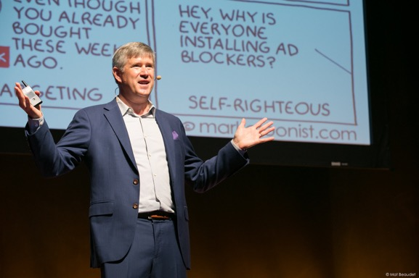
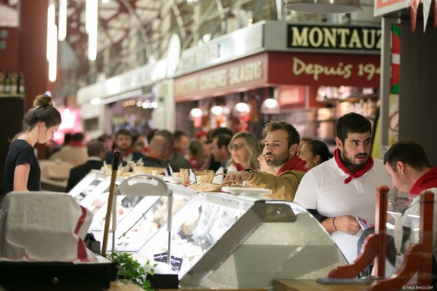
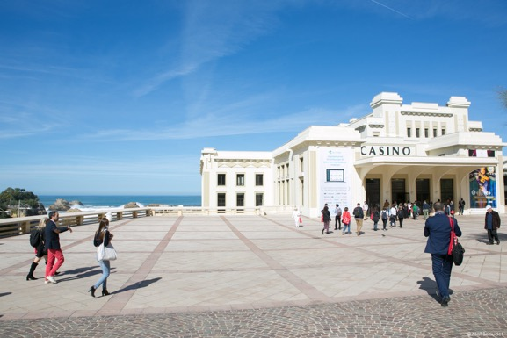
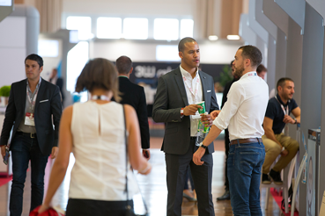
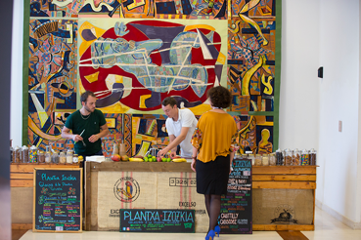
Photos utilisables :

